Slide 1
Produção de Etanol de Milho no Centro Oeste brasileiro
Audiência Pública
Rogério Avellar
Assessor Técnico
Brasília-DF, 27 de novembro de 2018

Slide 2
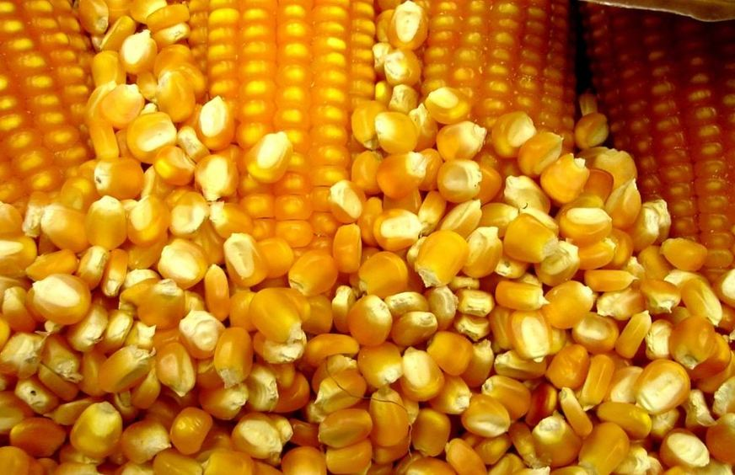
Cadeia Produtiva do Milho

Slide 3
Outras cadeias produtivas
Coprodutos
  Produção de DDG: Ração de alta qualidade para bovinos, suínos, aves e peixes.
  Aumento da oferta de ração sem necessidade de aumento de áreas de soja.
Cadeia Produtiva Florestal
  Desenvolvimento para suprimento de energia.
  Benefícios aos participantes dessa cadeia com grande potencial na região.
  Utilizando áreas de pastagens degradadas, com aumento do estoque de carbono.

Slide 4
Perfil da Produção de Etanol de Milho
1 tonelada de milho produz:
  420 litros de etanol
  300 kg de DDGS (seco 32% de proteína)
  18 litros de óleo de milho
  Cogeração de energia elétrica.
Situação atual CO :
  Usinas em funcionamento: 7 (1 full)
    Produção: 845 milhões de l/ano
  Usinas em construção: 5 (4 full)
    Produção: 1.650 milhões de l/ano
  Usinas projetadas: 5 (5 full)
    Produção: 847 milhões de l/ano
  Usinas c/ estudos de projetos: 4 (1 full)
Fonte: UNEM – União Nacional do Etanol de Milho

Slide 5
Mercado / Comercialização
Instrumento de gerenciamento de risco para o Produtor:
  Diversificação de mercado.
  Garantia de renda.
  Agregação de valor na cadeia do cereal.
Mercado de biocombustíveis (Consumidores):
  Oferta estável de etanol durante todo o ano.
  Estabilidade de preços.
  Mitiga a importação de etanol de milho dos EUA.
  Matriz energética mais renovável.
  Produção agropecuária mais sustentável.

Slide 6
RenovaBio
RenovaBio:
  Política Nacional de Biocombustíveis.
  Instrumento que está sendo regulamentado.
  É fundamental o aumento da oferta de matéria-prima para o cumprimento das metas.
  Portanto necessita da adesão dos produtores.
  * Os produtores de matéria-prima não participam da remuneração gerada a partir da emissão dos CBios (certificados de descarbonização).

Slide 7
Rogério Avellar
Assessor Técnico rogerio.avellar@cna.org.br
(61) 2109-1456

